Slide 1
Doorstroom Havo 4
Voorlichting 11 december 2019
Jeanette Rijswijk
decaan MLG

Slide 2
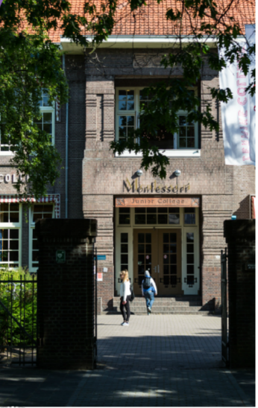
Montessori Lyceum Groningen
Open dagen:
Donderdag 30 januari:
18.30 - 21:00
Zaterdag 1 februari:
10.00 - 13.00
Helperbrink 30 Groningen

Slide 3
Overstap tl 4 → havo 4
Minimaal 6,8 gemiddeld over 6 vakken
7 vakken
Een Havo pakket mogelijk is
Motivatie en aanwezigheid
Positief advies docententeam Teamleiding
Altijd een MBO back-up plan (inschrijven! uitschrijven kan altijd nog)

Slide 4
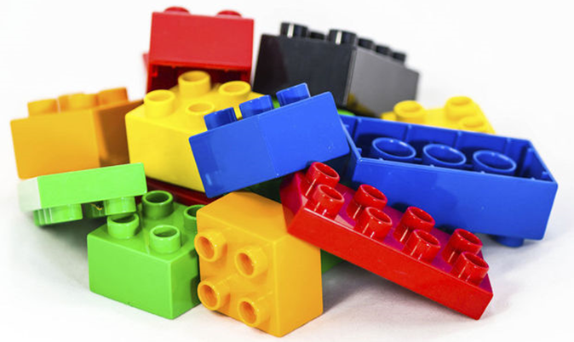
Het bouwpakket van een profiel
Gemeenschappelijk deel
Profieldeel
Cultuur en maatschappij
Economie en maatschappij
Natuur en gezondheid
Natuur en techniek
Verplicht vrij deel
een extra vak

Slide 5
Gemeenschappelijk deel

Slide 6
Het bouwpakket van een profiel
Gemeenschappelijk deel
Profieldeel
Cultuur en maatschappij
Economie en maatschappij
Natuur en gezondheid
Natuur en techniek
Verplicht vrij deel
een extra vak

Slide 7
Cultuur en maatschappij
Interesses: Onderwijs, Cultuur, Sociaal, Talen, Vormgeving, Psychologie
Kwaliteiten: Inleven in anderen, Sociaal, Creatief, Luisteraar
Later: Leraar, Toerisme, Taal & cultuur, Maatschappelijk werk, psychologie/pedagogiek, grafisch design

Slide 8
Cultuur en maatschappij
D

Slide 9
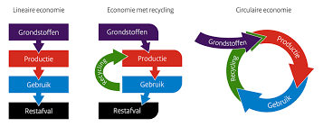
Economie en maatschappij
Interesses: Reclame, Organiseren, Communicatie, Cijfers, Management, Adviseren
Kwaliteiten: Planner, Leider, Zorgvuldig, Overtuigend
Later: Bedrijfskunde, Recht, Marketing, Personeel, Communicatie, Bestuurskunde

Slide 10
Economie en maatschappij

Slide 11
Natuur en gezondheid
Interesses: Planten & dieren, Werking van het lichaam, Gezondheid, Laboratorium, Onderzoeken
Kwaliteiten: Betrouwbaar, Doener, Zorgvuldig, Inleven in anderen
Later: Milieukundige, Fysiotherapie, Verpleegkunde, Voedingsmiddelen technoloog, Dierenarts, Mondzorg

Slide 12
Natuur en gezondheid

Slide 13
Natuur en techniek
Interesses; Robotica, Chemie, 3D Ontwerp, Programmeren, Elektronica, Ontwerpen
Kwaliteiten: Probleemoplosser, Zorgvuldig, Creatief, Handig
Later: Chemisch analist, Ingenieur, IT-specialist, Bouwkundige, Natuurkundige, Kunstmatige Intelligentie

Slide 14
Natuur en techniek

Slide 15
Het bouwpakket van een profiel
Gemeenschappelijk deel
Profieldeel
Cultuur en maatschappij
Economie en maatschappij
Natuur en gezondheid
Natuur en techniek
Verplicht vrij deel
een extra vak

Slide 16
Verplicht vrij deel
één van de andere (profiel)vakken van de keuzekaart
Let op onmogelijke combinaties op de keuzekaart
Ook is Bewegen Sport Maatschappij is mogelijk (hoort niet bij bepaald profiel)

Slide 17
www.studiekeuze123.nl/van-profiel-naar-studie

Slide 18
Hoe nu kiezen?
Rekening houden met de eisen van vervolgopleiding
Kies vakken waarmee je ook je diploma kunt halen, vakken die je leuk vindt
Kies breed wanneer je het nog niet precies weet
Kom naar de profielvakken carrousel 6 februari op de Helper Brink
Wil je na de Havo nog Vwo doen kies dan sowieso Duits en Wiskunde

Slide 19
Keuzeproces
Informatieavond doorstroom Havo 4 (11 december)
Uiterlijk 16 januari formulier doorstroom inleveren bij mevr. A. Buijsman, decaan tl
Profielkeuze vakkencarrousel 6 februari 2020 HB
Bespreken keuzekaart met decanen medio februari
Deadline inleveren profielkeuzekaart 4 maart bij mevr. Atie Buijsman, decaan TL

Slide 20
Uitslag!
Uitslag Eerste Tijdvak: woensdag 10 juni 2020
Is de 6,8 gemiddeld gehaald op de 6 vakken
Of geslaagd met 7 vakken
Belangrijk: ook opgeven voor een MBO-opleiding voor 1 april a.s. …

Slide 21
Vragen?
Decaan MLG
j.rijswijk@o2g2.nl

